Slide 1
Doğu Karadeniz Turu (5gün 4gece)
Notes:
This presentation demonstrates the new capabilities of PowerPoint and it is best viewed in Slide Show. These slides are designed to give you great ideas for the presentations you’ll create in PowerPoint 2011!
For more sample templates, click the File menu, and then click New From Template. Under Templates, click Presentations.

Slide 2
ÖNEMLİ NOTLAR
Bu Tur İçin Gerekli Kişisel Malzemeler:
Spor ayakkabı,
Yürüyüş ayakkabısı,
Hırka ya da kazak,
Bol miktarda çorap,
Fotoğraf makinesi,
Mayo,
Havlu ve terlik,
Rahat kıyafetler.
Not: Karadeniz Yayla Turları 44 kişilik katılım esas alınarak planlama yapılmış olup lüx otobüslerle ulaşım sağlanır.

Slide 3
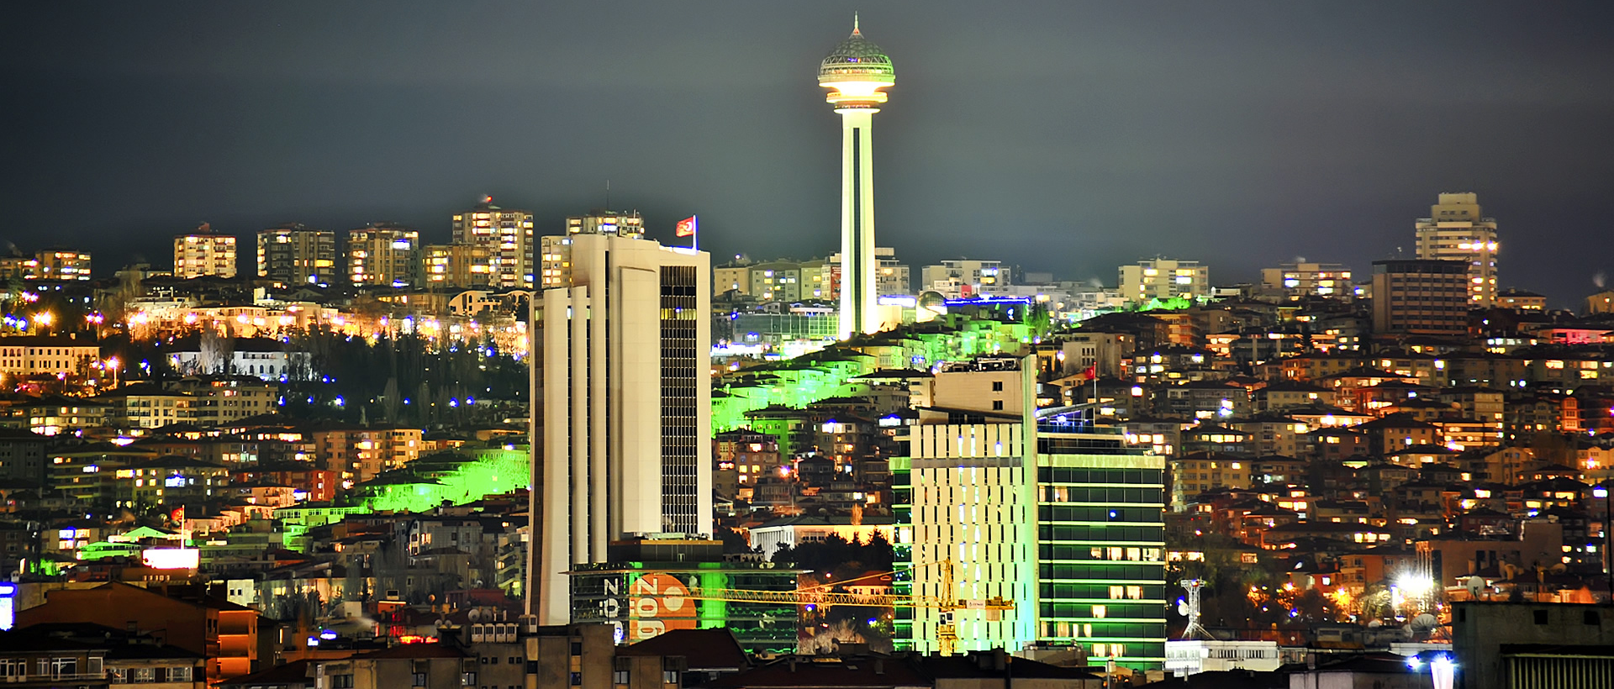
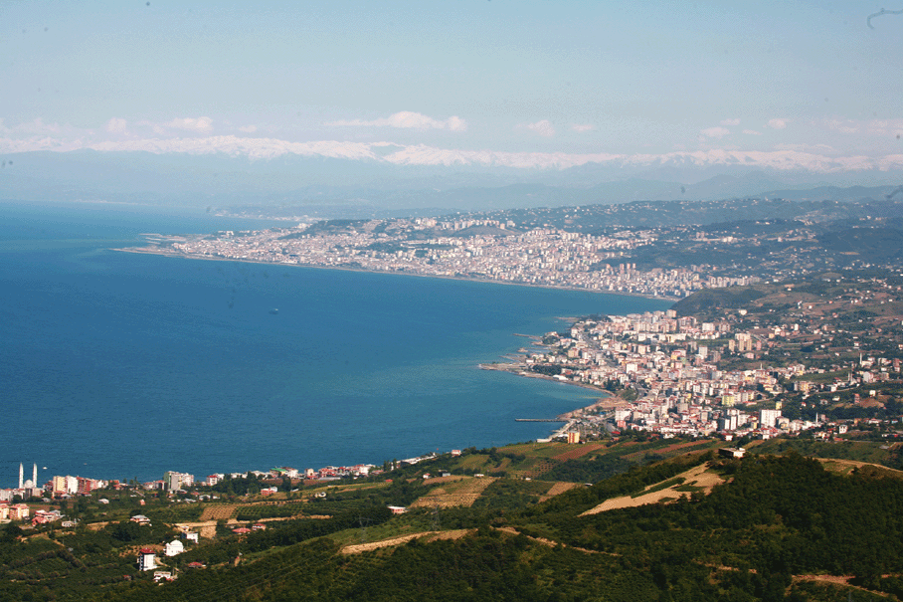
ANKARA-TRABZON
Saat 23.00’da Ankara Sıhhiye Atatürk Lisesi önünden hareket. Gerekli molalar verilerek Trabzon’a varış 11.00’da.

Slide 4
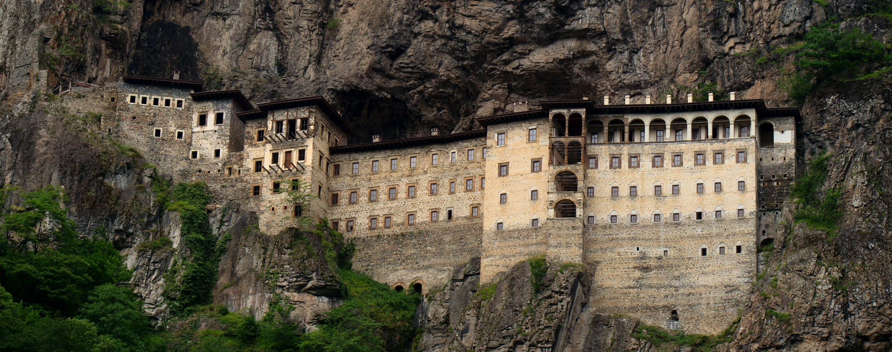
1
TRABZON - SUMELA MANASTIRI - ZİGANA - MAÇKA
Altındere Milli Parkı sınırları içerisinde bulunan Sümela Manastırı’na hareket. Muhteşem manzaraya sahip Manastırın gezilmesinin ardından öğle yemeği molası. 11.15-13.00

Slide 5
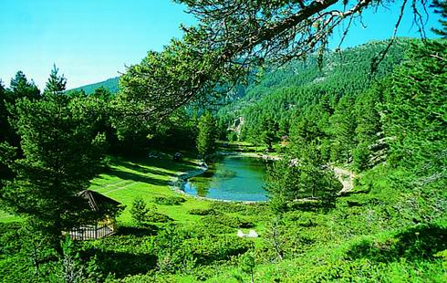
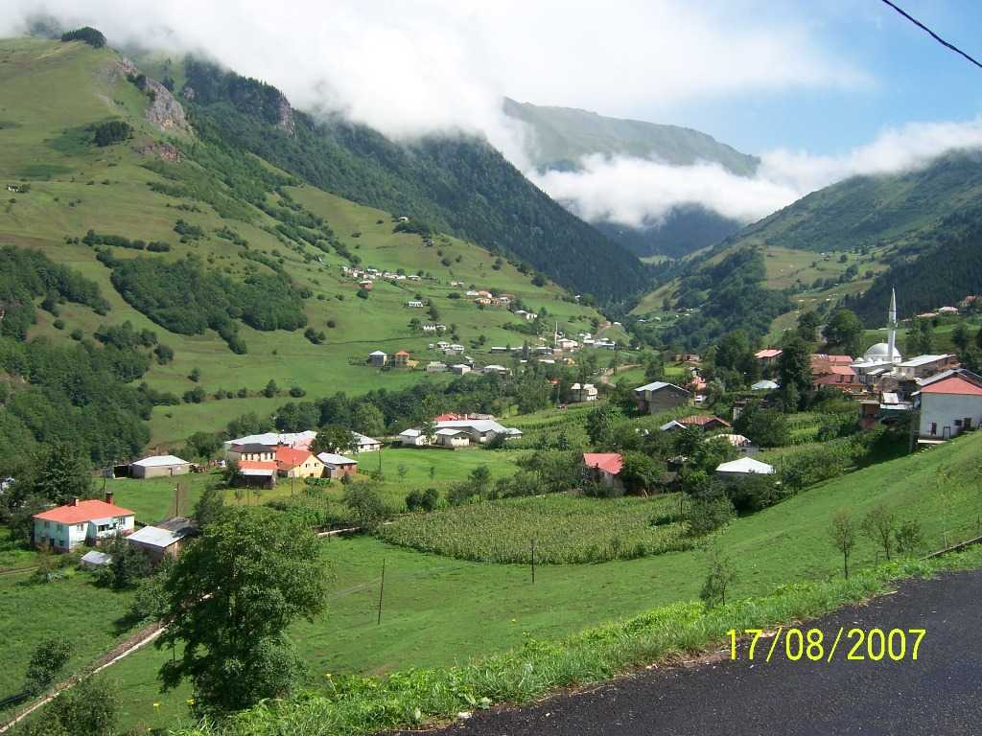
1
TRABZON - SUMELA MANASTIRI - ZİGANA - MAÇKA
Zigana Dağına hareket. Tarihi İpekyolu güzergahı olan Zigana Dağının ve Hamsiköy’ün görülmesi. 13.30-15.00

Slide 6
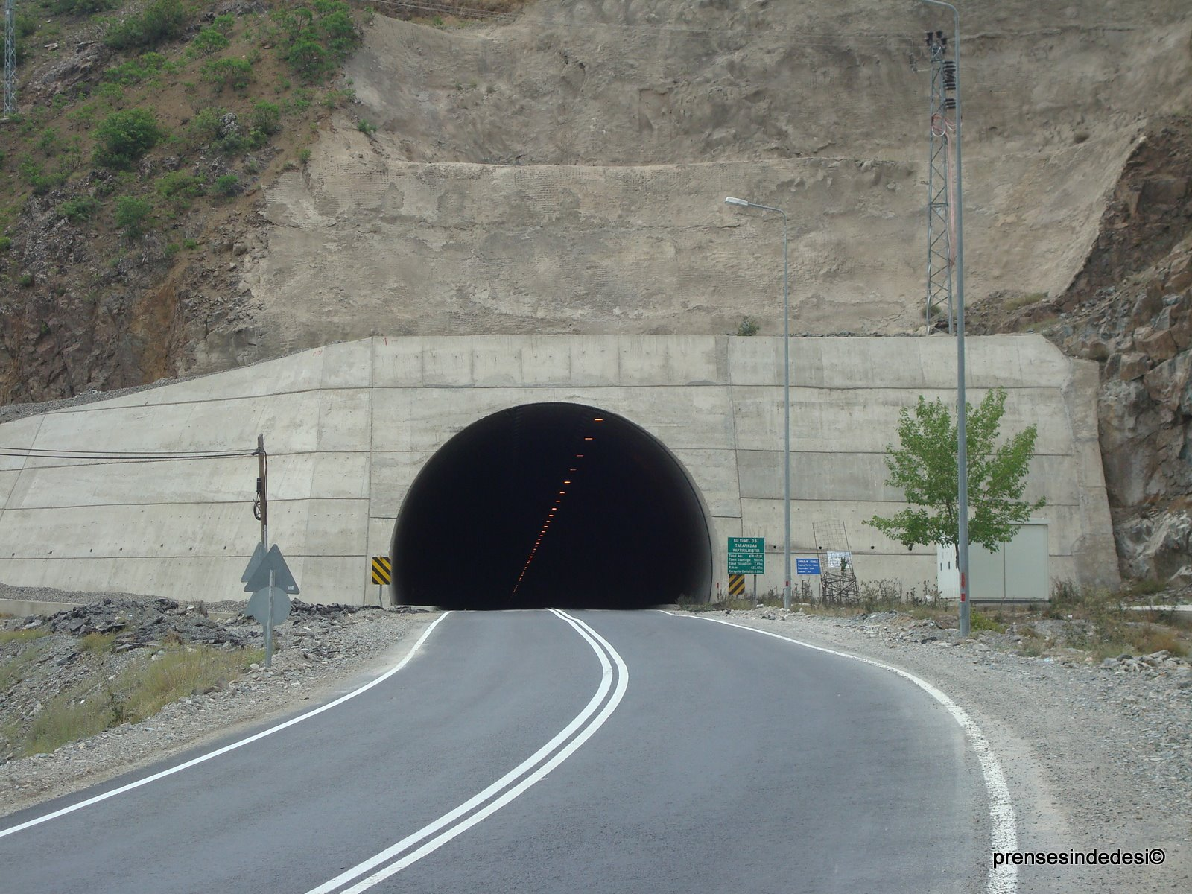
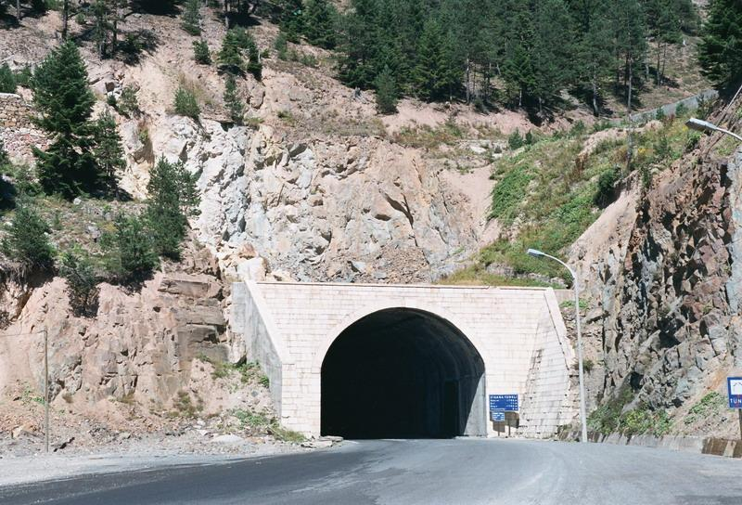
1
TRABZON - SUMELA MANASTIRI - ZİGANA - MAÇKA
Bir zamanlar Türkiye’nin en uzun tüneli olan Zigana Dağı tünelinin görülmesi ve iklim değişikliğinin fotoğraflanmasının ardından otelimize hareket.15.30-17.00

Slide 7
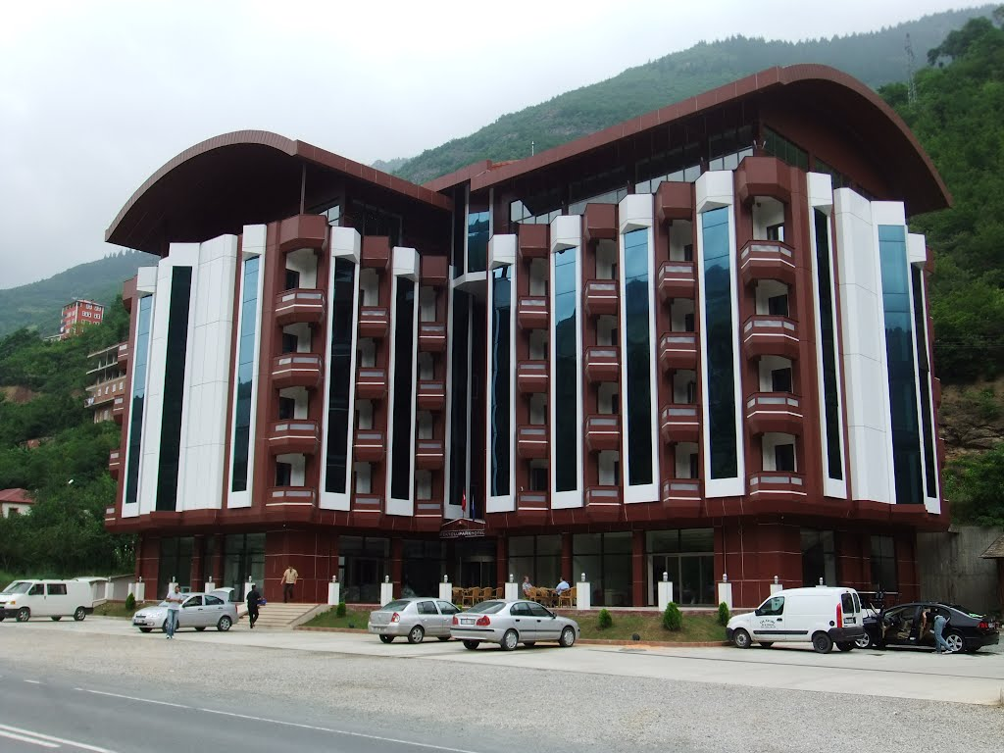
TRABZON - SUMELA MANASTIRI - ZİGANA - MAÇKA
1
Konaklama ve akşam yemeği İpekyolu Park Otel****’de. 18.00

Slide 8
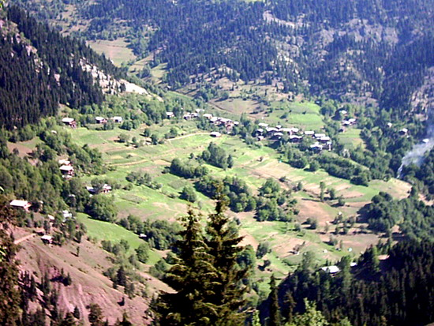
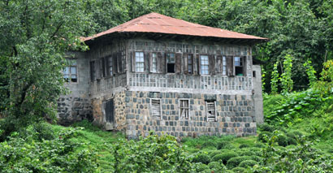
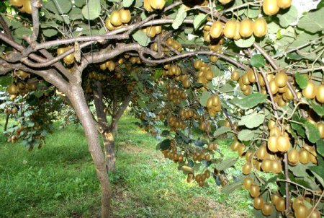
LAZ KONAKLARI - ARHAVİ - KAMİLET VADİSİ - MENÇUNA ŞELALESİ - SARP SINIR KAPISI
2
Kahvaltı sonrası Karadeniz’in en güzel köylerinden biri olan, Klasik Laz konaklarının kivi bahçelerinin de görülebileceği Çağlayan Köyü’ne hareket. 09.00

